Slide 1
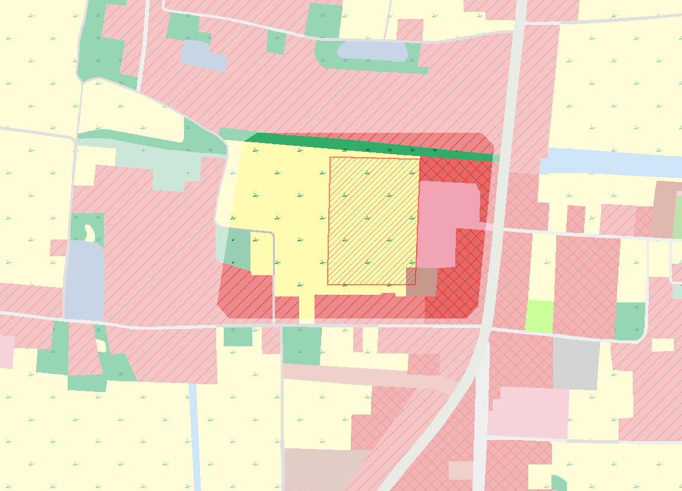
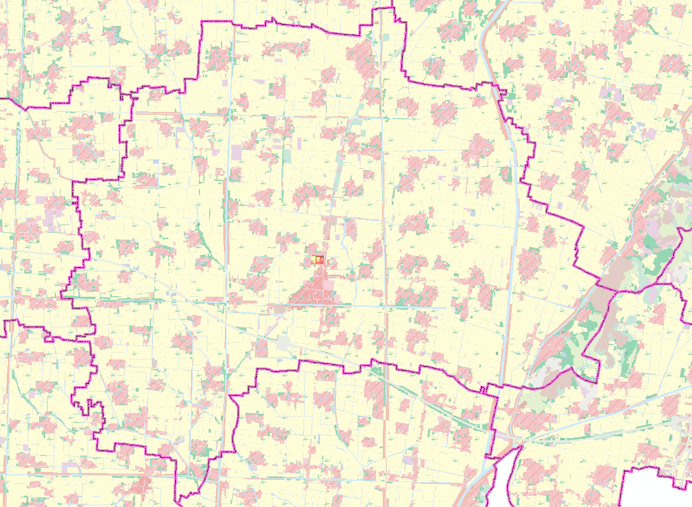
为适应王寨镇区的发展新形势新要求和公共服务和应急保障建设项目落地需求，并为下一层次规划的编制和规划管理提供依据，王寨镇组织编制《王寨镇B-02街坊控制性详细规划》（以下简称《规划》）。为充分征求公众意见，现将《王寨镇B-02街坊控制性详细规划》进行公示。
公示时间自2023年8月3日起至2023年9月4日止。
项目区位：B-02街坊位于萧县王寨镇区中部B单元东北部，利民路和王寨路交口西南。
规划范围：东至王寨路，西至和平路（规划道路），南至昌盛路（扩建），北至利民路（规划道路）。
用地面积：6.9534公顷。
王
王寨镇政府
寨
路

Slide 2
